Slide 1

Родительское собрание: «Формирование семейных ценностей»
МАДОУ «Детский сад № 5 «Полянка»
Педагог-психолог: Смирнова Е.А.

Slide 2
Мультфильм «Встречайте бабушку»
https://ok.ru/video/2507972088114

Slide 3
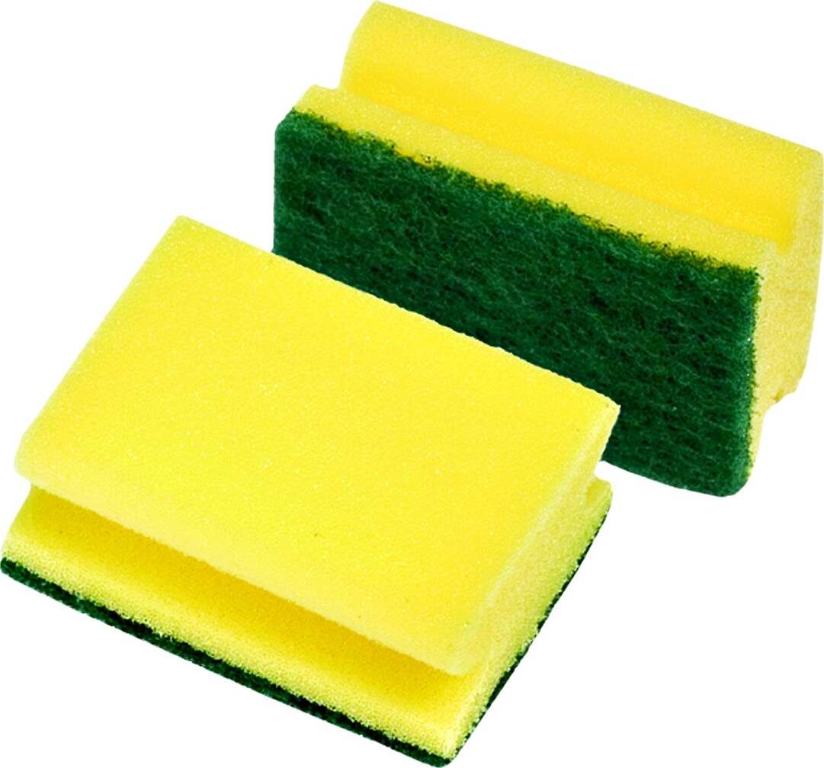
Упражнение - метафора «Губка»

Slide 4

Упражнение «Дерево семейных ценностей»

Slide 5

Спасибо за внимание!

